Slide 1
DATOS
Servicio : Inputs Estudios
Índice
Endpoint
Mejoras
Casos de uso 1 y 2
Arquitectura
Solicitud
Step Functions

Slide 2
DATOS
Endpoint
https://estudios-dev.geo-research.com/master-report

Slide 3
DATOS
Mejoras:
Se corrige problema de concurrencia al ejecutar queries con Athena.
Se unifica el workflow en una sola Step Function.
Creación de buffers* en Athena (Locales Propios).
Reducción de etapas en los ETLs

Slide 4
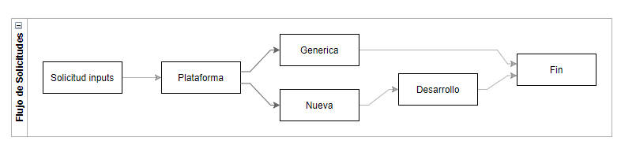
DATOS
Caso de uso 1
Solicitud de datos: demográfico, gastos, competencias, c/s locales propios,etc.
Caso de uso 2
Solicitud de datos con modificaciones : Para este flujo se requiere una modificación particular que requiere un desarrollo e incluirlo en la api.

Slide 5
DATOS
Arquitectura

Slide 6
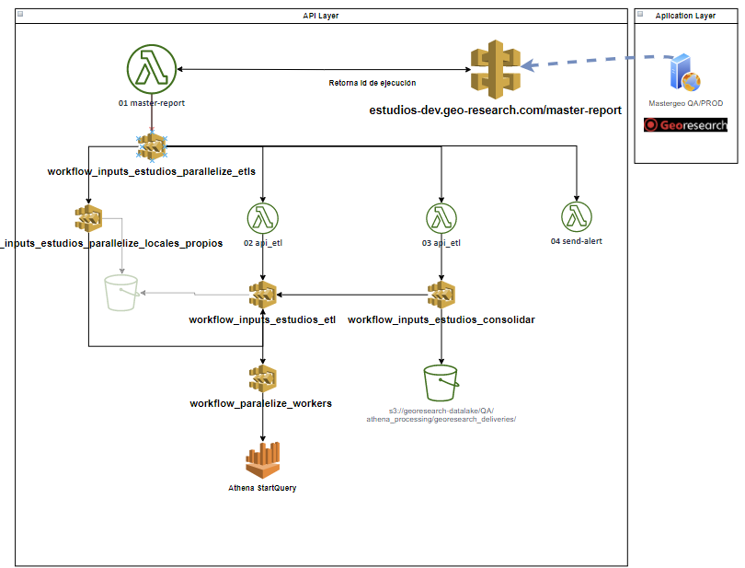
DATOS

Slide 7
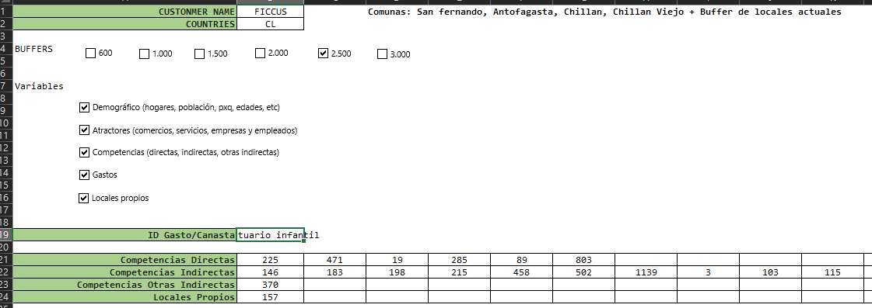
DATOS
Solicitud

Slide 8
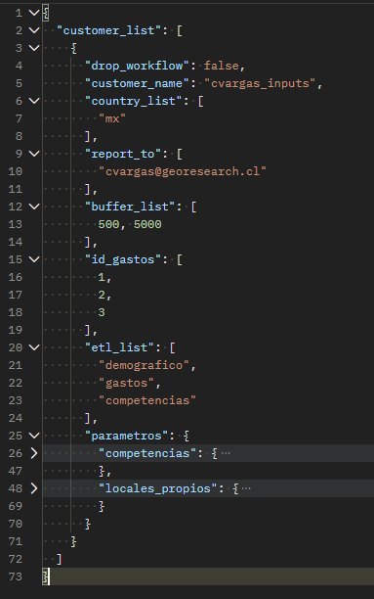
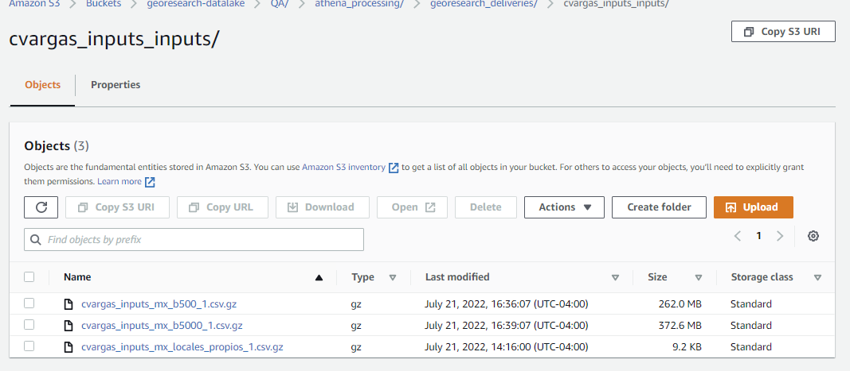
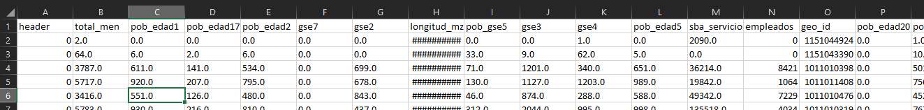
DATOS

Slide 9
DATOS
Step Functions

Slide 10
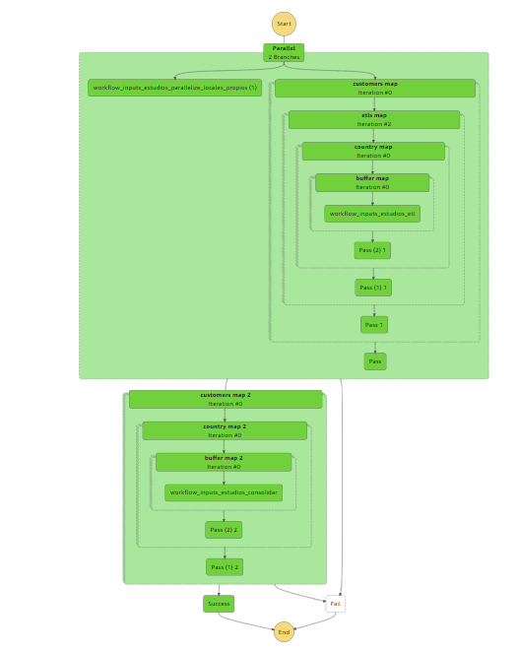
workflow_inputs_estudios_parallelize_etls
DATOS

Slide 11
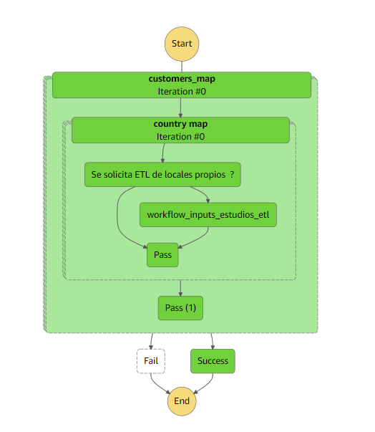
workflow_inputs_estudios_parallelize_locales_propios
DATOS

Slide 12
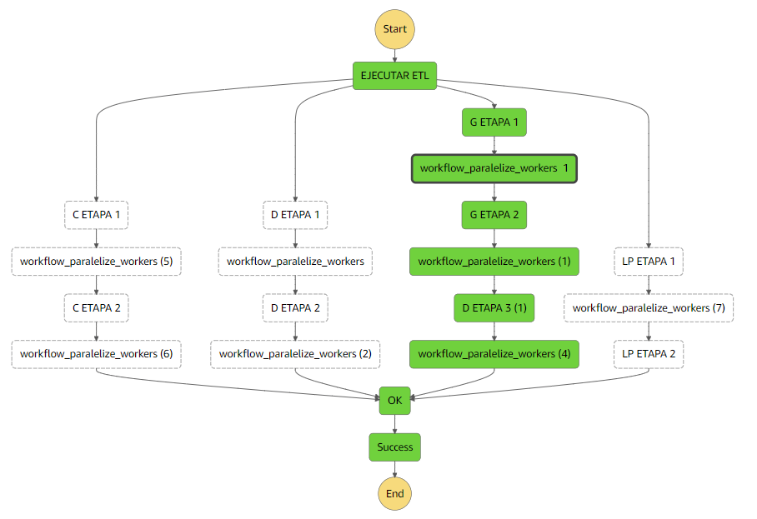
workflow_inputs_estudios_etl
DATOS

Slide 13
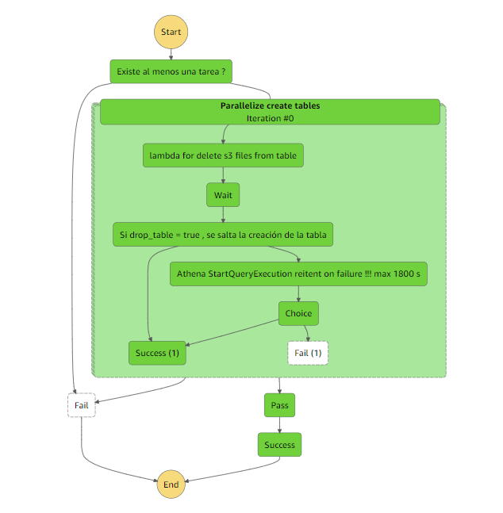
workflow_paralelize_workers
DATOS

Slide 14
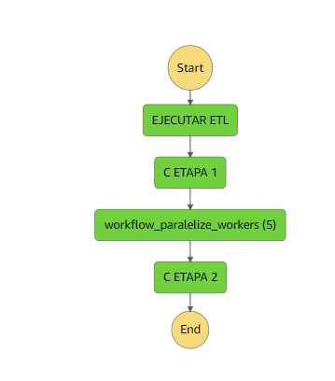
workflow_inputs_estudios_consolidar
DATOS

Slide 15
DATOS
Api request
{
"customer_list": [
{
"drop_workflow": false,
"customer_name": "cvargas_inputs",
"country_list": [
"mx"
],
"report_to": [
"cvargas@georesearch.cl"
],
"buffer_list": [
500, 5000
],
"id_gastos": [
1,
2,
3
],
"etl_list": [
"demografico",
"gastos",
"competencias"
],
"parametros": {
"competencias": {
"pois_state_id": 1,
"substring_id": [
279,
1096,
957,
453,
135
]
},
"locales_propios": {
"pois_state_id": 1,
"substring_id": [
279,
1096,
1445,
453,
135
]
}
}
}
]
}

